Slide 1
ΤΟ ΜΟΝΤΕΛΟ 5^{Ε} ΓΙΑ ΤΗ ΔΙΔΑΣΚΑΛΙΑ ΤΗΣ ΦΩΤΟΣΥΝΘΕΣΗΣ
ΣΤ’ ΤΑΞΗ ΔΗΜΟΤΙΚΟΥ
Δμπσ «Διδακτικη της βιολογιασ», εκπα
Μαθημα: ΨΗΦΙΑΚΟΣ ΜΕΤΑΣΧΗΜΑΤΙΣΜΟΣ-ΝΕΕΣ ΤΕΧΝΟΛΟΓΙΕΣ ΣΤΗ ΔΙΔΑΚΤΙΚΗ ΤΩΝ ΒΙΟΛΟΓΙΚΩΝ ΕΠΙΣΤΗΜΩΝ
Εξαμηνο γ’
ΑΘΗΝΑ 2024
ΟΛΓΑ ΠΑΠΑΡΙΔΟΥ, ΒΙΟΛΟΓΟΣ
ΠΑΝΑΓΙΩΤΑ ΚΟΤΣΑΚΙΟΖΗ, ΒΙΟΛΟΓΟΣ

Slide 2

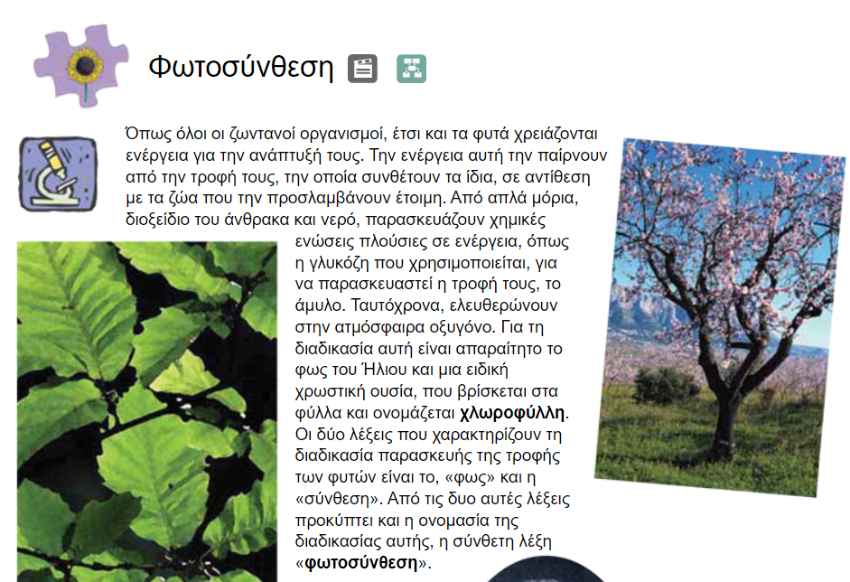
Το μοντέλο 5^{Ε} με μια ματιά…
1 διδακτική ώρα
Θέμα: Φωτοσύνθεση
Προσδοκώμενα μαθησιακά αποτελέσματα:
Οι μαθητές να…
εξηγήσουν με απλά λόγια τη λειτουργία της φωτοσύνθεσης
διαπιστώσουν ότι είναι απαραίτητο το ηλιακό φως και η χλωροφύλλη
αναφέρουν ότι κατά τη φωτοσύνθεση τα φυτά προσλαμβάνουν διοξείδιο του άνθρακα και αποβάλλουν οξυγόνο

Slide 3
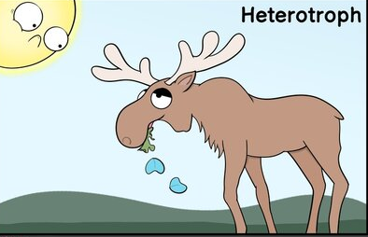
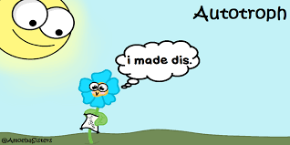
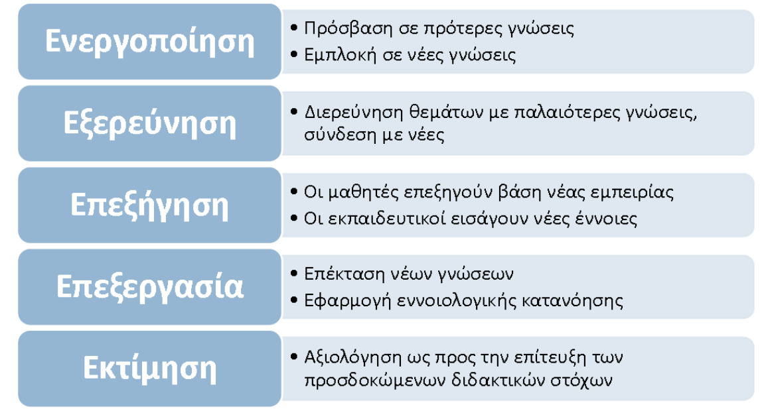
Βήμα 1^{ο} Ενεργοποίηση (engage)
Ενδεικτική διάρκεια: 5-7 λεπτά
Συζήτηση των εικόνων με ερωτήσεις όπως:
Πώς αποκτούν τα φυτά την ενέργεια που χρειάζονται για να ζήσουν;
Τί είναι η φωτοσύνθεση;
Τί χρειάζεται το φυτό για να μπορέσει να φωτοσυνθέσει;
Εγώ τα έφτιαξα
Πρότερη γνωστική εμπειρία των μαθητών…
Τροφές και ενέργεια
Έμβια-άβια
Λειτουργίες της ζωής (π.χ. τρέφεται? Αναπτύσσεται? κλπ)
σάκχαρα

Slide 4
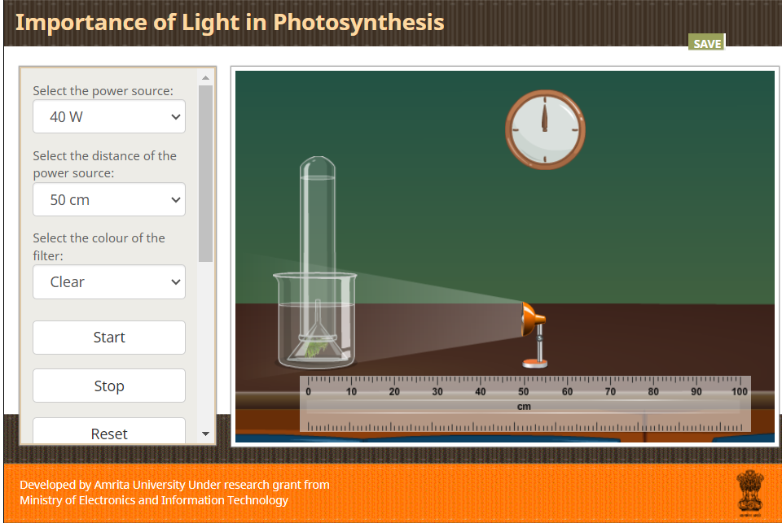
Βήμα 2^{ο} Εξερεύνηση (explore)
https://amrita.olabs.edu.in/?sub=79&brch=16&sim=126&cnt=4
Ενδεικτική διάρκεια: 10-12 λεπτά
Αίθουσα υπολογιστών
Πρόγραμμα προσομοίωσης
Φύλλα καταγραφής μετρήσεων
Οι μαθητές χωρίζονται σε ομάδες των 2-3 ατόμων (π.χ. 7-10 ομάδες)
Εξηγούμε πώς λειτουργεί η προσομοίωση.
Τα φύλλα καταγραφής υπάρχουν ήδη στους σταθμούς εργασίας
Ζητάμε από τους μαθητές να καταγράψουν τον αριθμό των φυσαλίδων που παράγονται σε χρόνο 1 λεπτό, αλλάζοντας την ένταση του φωτός (40, 100W) και την απόσταση (50, 100cm) της λάμπας από τη φιάλη.

Slide 5
Βήμα 2^{ο} Εξερεύνηση (explore)
Ενδεικτική διάρκεια: 10 λεπτά
Ένας εκπρόσωπος από κάποιες ομάδες περιγράφει τις μετρήσεις της ομάδας.
Ο εκπαιδευτικός έχει ήδη τις μετρήσεις (διαχείριση χρόνου) αλλά τις καταγράφει και στον πίνακα.
Τί παρατηρείτε ως προς τις μετρήσεις σας;

Slide 6
Βήμα 3^{ο} Επεξήγηση (explore)
https://amrita.olabs.edu.in/?sub=79&brch=16&sim=126&cnt=4
Ενδεικτική διάρκεια: 10 λεπτά
Συζητάμε ότι παράγονται περισσότερες φυσαλίδες όταν το φυτό δέχεται περισσότερο φως.
Εξηγούμε ότι οι φυσαλίδες είναι το οξυγόνο που παράγεται κατά τη φωτοσύνθεση, ότι απαραίτητη είναι και η χλωροφύλλη εκτός από το φως κλπ

Slide 7
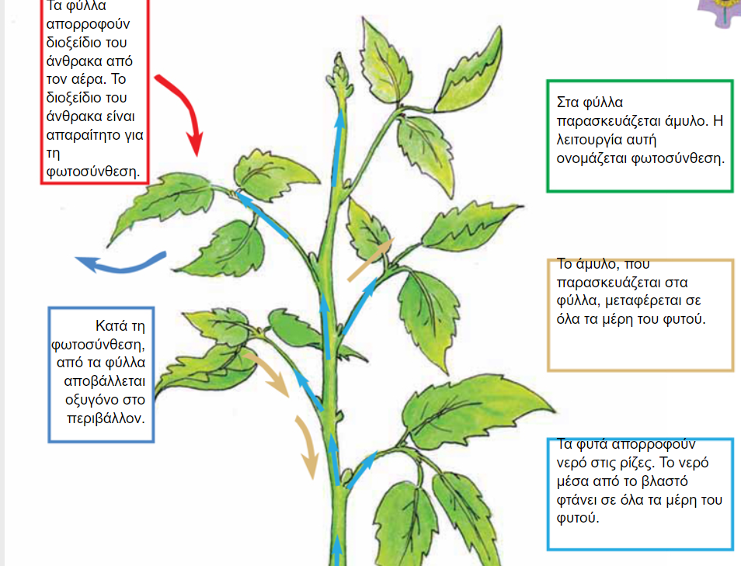
Βήμα 4^{ο} Επεξεργασία (elaboration)
Ενδεικτική διάρκεια: 5 λεπτά
Συζήτηση-επεξεργασία με ερωτήσεις όπως
Πώς αποκτούν ενέργεια τα φυτά για ζήσουν?
Φωτοσύνθεση
Τί είναι απαραίτητο για τη φωτοσύνθεση?
Νερό, διοξείδιο του άνθρακα, ηλιακό φως
Σε ποια μέρη του φυτού γίνεται η φωτοσύνθεση?
Πράσινα μέρη (χλωροφύλλη)

Slide 8
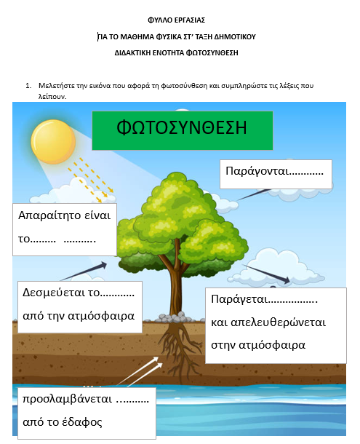
Βήμα 5^{ο} Εκτίμηση (evaluation)
Ενδεικτική διάρκεια: 7-10 λεπτά
Συμπλήρωση του φύλλου εργασίας
Προσδοκώμενα μαθησιακά αποτελέσματα:
Οι μαθητές να…
εξηγήσουν με απλά λόγια τη λειτουργία της φωτοσύνθεσης
διαπιστώσουν ότι είναι απαραίτητο το ηλιακό φως και η χλωροφύλλη
αναφέρουν ότι κατά τη φωτοσύνθεση τα φυτά προσλαμβάνουν διοξείδιο του άνθρακα και αποβάλλουν οξυγόνο

Slide 9
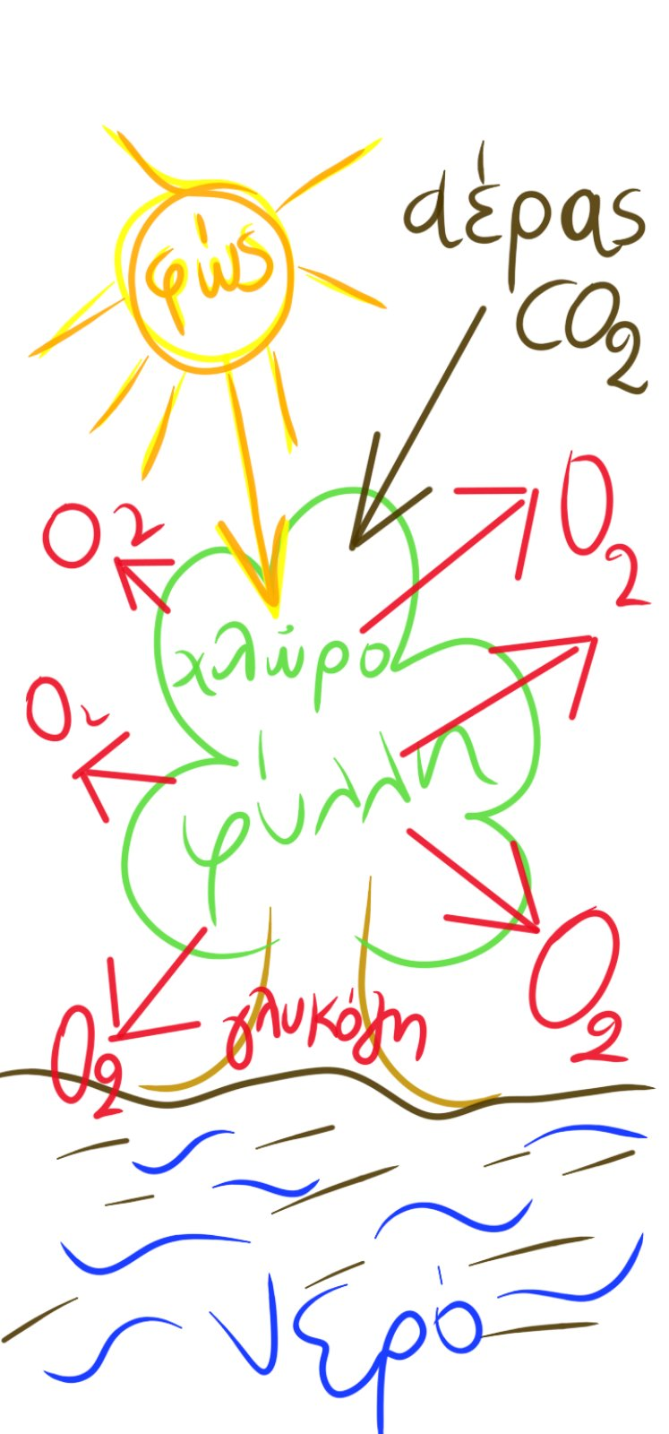
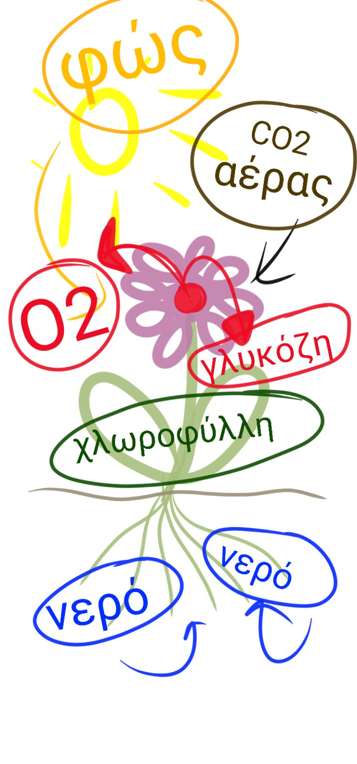
Ευχαριστούμε για την προσοχή σας
Ερωτήσεις;

